Slide 1
КАЛКОВИ КАО ДИО СРПСКОГ РЈЕЧНИЧКОГ ФОНДА

Slide 2
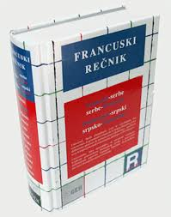
појам калк (од француског calqe – отисак);
стварање нових ријечи у једном језику;
калкови у буквалном преводу;
калкови, који одступају од буквалног значења;
могу да буду: семантички и синтаксички.

Slide 3

Примјер калка може да буде повезан са настанком првих зграда са више спратова (САД, крај 19. вијека);
Американци их називали sky – scrapers ( sky – небо и
scrape – дерати). Српска ријеч – небодер;
У њемачком језику небо је замијењено ријечју
облак – Wolkenkratzer (облакодер).

Slide 4
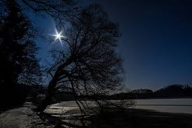
      СЕМАНТИЧКИ КАЛК
      постојећа ријеч са новим значењем;
      по узору на неку страну ријеч;
      ријеч звијезда осим небеског тијела значи и - популарна личност
      ( енгл. star);
      политички термини љевица и десница, по узору на францус. ријечи droite i gauche.

Slide 5

  СИНТАКСИЧКИ КАЛК (ФРАЗЕОЛОШКИ)
  дужи израз или реченични обрт:
  доћи к себи – освијестити се;
  поставити питање;
  узимати у обзир;
  имати смисла за нешто;
  још увијек.
преузети изрази из европских језика

Slide 6
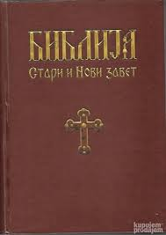
ЦРКВЕНОСЛОВЕНСКЕ РИЈЕЧИ:
црквенословенизми српскословенског карактера: општи, општина, мошти, свештеник, васиона, Васкрс, Васкрсеније, васкрснути;
црквенословенизми рускословенског карактера: двери, чест (част), љубовник, љубовница, праведан, нишчи (слаби духом);
ријечи оба карактера: бденије, Богојављеније и Богојављење, приказаније, Преображеније и Преображење.

Slide 7
ИСТОРИЗМИ
престали се употребљавати престанком употребе предмета, које су означавали;
винарина – порез на вино ( 19.вијек);
газдалук (турцизам – српска ријеч имање);
кнежина (кнежев посјед);
кмет (лат. kmet, српски – кмет; синоним – тежак);
прњавор – м. род, а означава манастирско имање (насеље),у Византији је била као лено, у грч. језику на уживање властелину;
aбаџија ( арапски језик) – мајстор, занатлија који шије народна одијела;
кириџија (турцизам) – најамни превозник робе;
симиџија (тур.израз) – пекар, који пече симите (пециво - синоним ђеврек);
нахија – административна јединица Османског царства;
оборкнез – човјек, који је био на челу неколико села;

Slide 8
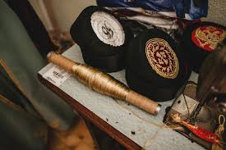
АРХАИЗМИ
- ријечи замијењене другим ријечима:
терзија – кројач (презиме Терзић);
чобанин – пастир;
самарџија – седлар;
бојаџија – молер;
алас – рибар;
крчмар – гостионичар;
механџија – угоститељ;
видар – љекар;
Англија- Енглеска;
ђенерал – генерал;
шанац – ров;
самовољац - добровољац;
ћесар – цар;
писменица – граматика.

Slide 9
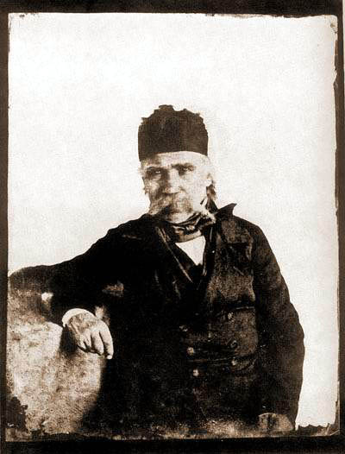
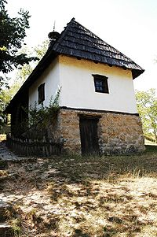
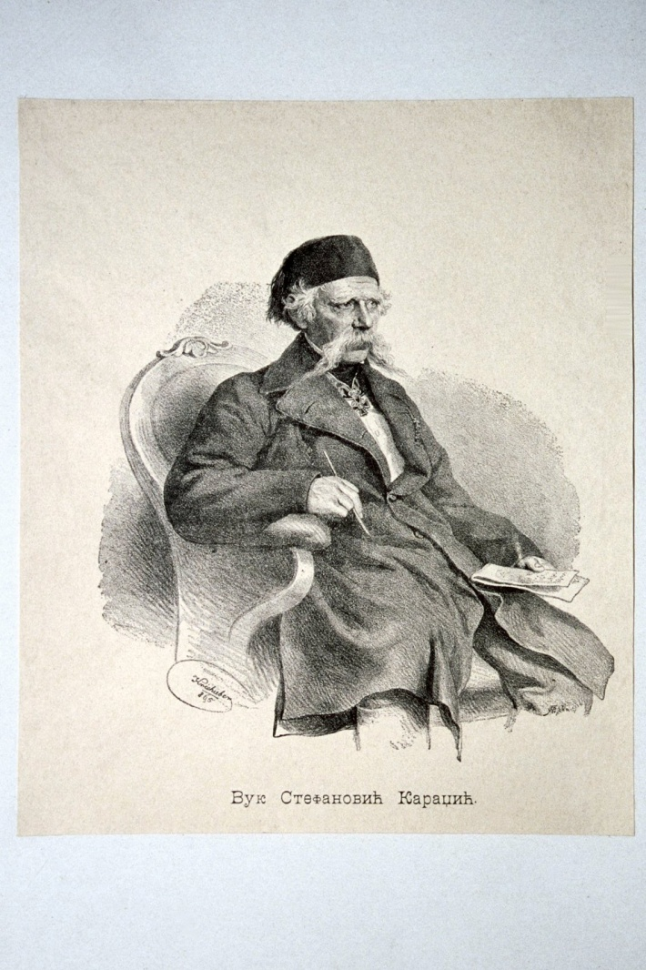
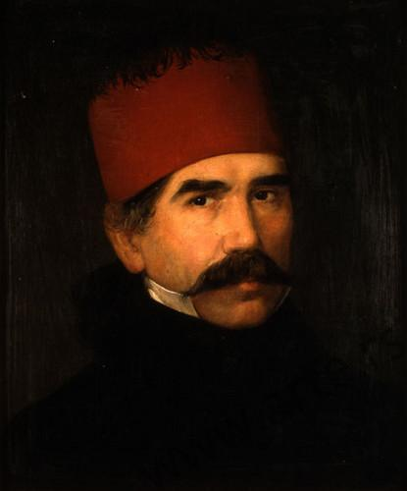
НЕОЛОГИЗМИ
Нове ријечи, којима се замјењују позајмљенице.
крајпуташ – надгробни споменик поред пута;
крајобраз – пејзаж;
ватроноша – носи ватру;
састанчити – водити састанке;
сједничити – бити на сједници;
мини – сукња ….кратка сукња;

Slide 10
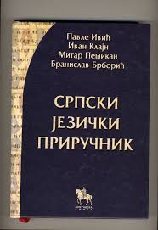
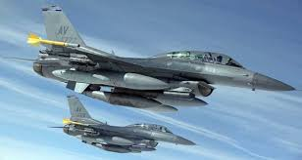
Некада били неологизми:
пароброд;
Приручник;
Ваздухоплов;
Природословни;
Језикословац;

Slide 11
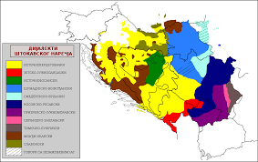
ДИЈАЛЕКТИЗМИ
уже језичко подручје;
дијалекат (говор);
локалног карактера;
зељуг, зељуга: свиња зекасте длаке;
клапати – брбљати (наклапати);
бичота – бик;
видајница – докторка;
врндаљати – лутати;
РЕГИОНАЛИЗМИ
италијанизми ( у приморским крајевима): помидор, пјаца, боцун;
германизми: биртија, шпацирати, куглоф, шпитаљ, шпиц;
турцизми:
пенџер, авлија, ћумурџија, теферич, безбели, дувар….

Slide 12
ИНТЕРНАЦИОНАЛИЗМИ
различитост – диверзитет
сугласници – консонанти
прилог – адверб
глаголски вид – вербални аспект
таложни – седиментни
извођење – деривација

Slide 13
ОДОМАЋЕНИ ИНТЕРНАЦИОНАЛИЗМИ
галаксија
атмосфера
атом
атрофија
библиографија
вијадукт
дигитални
изотоп
катализатор
лумбалан
диода
музеј…

